Slide 1
RUPC2011
Problem C
Seishun 18 Kippu
Writer : @_shnyh
Tester : @Respect2D, @kioa341

Slide 2
問題概要
スタート駅から経由駅を通過しゴール駅へたどり着く最短時間を求めたい
各駅間には遅延予想時間があり、これを考慮しないと短い距離でも移動に時間がかかったりする

Slide 3
アプローチ
各駅をノード、各駅間をエッジとし、エッジには重みがあるグラフの問題
重み(時間)
  時間=距離 / 速さ + 遅延時間
このグラフを解くアルゴリズムを考える

Slide 4
想定解法:
ダイクストラ法(隣接リスト)
グラフ上でダイクストラアルゴリズムを用いる
Priority_Queueを用いて書ける
  スタート地点をPriority_Queueに入れる
  Priority_Queueから一つ取り出す
  その地点が到達済みでないなら到達フラグを立て、その地点から到達できる地点をPriority_Queueに入れる
  2に戻る
とある地点から到達できる地点を得るのに隣接リストを用いる
スタート駅～経由駅までの最短時間、経由駅～ゴール駅の最短時間を求める問題に分解

Slide 5
その他のアルゴリズム
ダイクストラ法(隣接行列)
ワーシャル・フロイド法

Slide 6
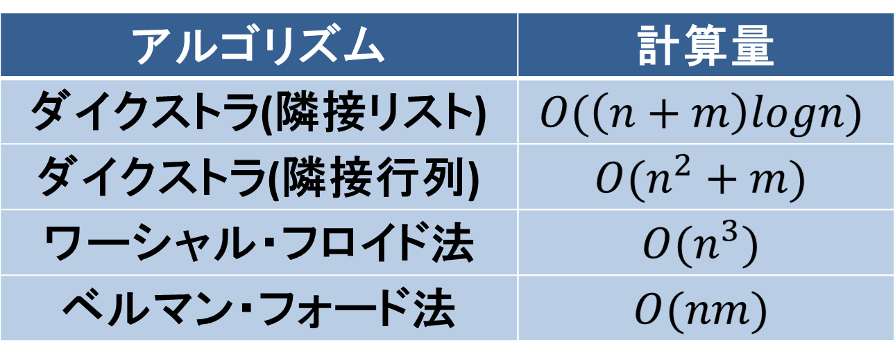
計算量

Slide 7
結果
First Acceptance
  uwi(12分38秒)
Accept/Submit
  64 /120 (53.3%)

Slide 8
結果(Aizu合宿)
First Acceptance
  k_operafan(33分)
Accept/Submit
  5 /8 (62.5%)

Slide 9
おまけ
想定解法はダイクストラだがワーシャルフロイドで解いてる人が多かった
ダイクストラを用いたグラフ問題担当者として作問しましたがこれと言ったひねりもなく他の問題に比べてもシンプルで解きやすかったのでは
Time Limit 2 secですが本当は1 secにしてW-F法では通らないようにしたかった
登場人物・大学はすべて架空のものです

